Slide 1
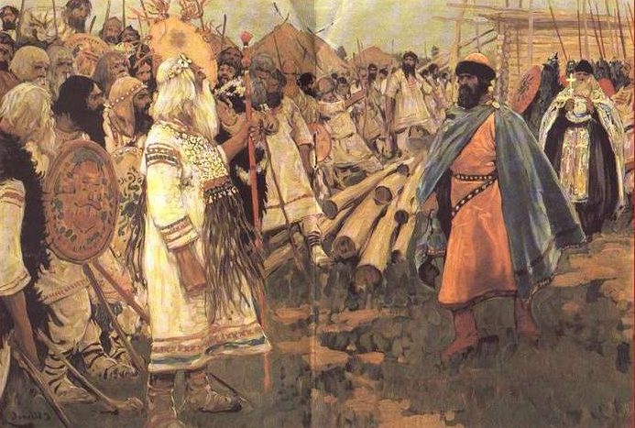
СТАНОВЛЕНИЕ
ДРЕВНЕРУССКОГО
ГОСУДАРСТВА
Урок истории. 6 класс
Автор: Диянов Константин Сергеевич
Учитель истории и обществознания
к.и.н.

Slide 2
В 862 г. на территории проживания восточных славян возникло государство Древняя Русь

Slide 3
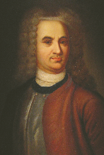
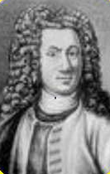
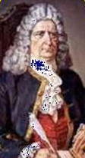
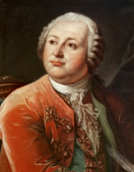
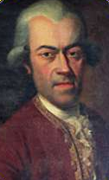
Несмотря на то, что прошло более 1150 лет назад,
ход и причины образования Древнерусского государства до сих пор вызывает много вопросов
Споры в исторической науке
«Антинорманисты»
«Норманисты»
?
Образование государства на Руси – результат самостоятельного развития или внешнего вмешательства?
Как происходило становление Древнерусского государства? Что могло этому способствовать, а что помешать?

Slide 4
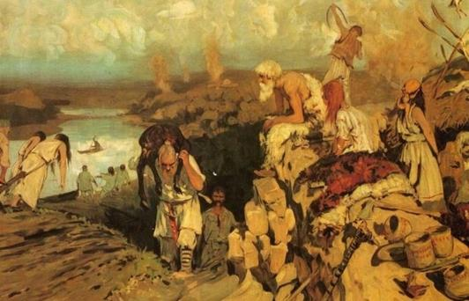
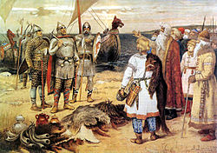
От чего может зависеть процесс образования государства?
Природно-географический фактор
Деятельность исторических личностей
Внутренние процессы: изменение общественного устройства
Внешнее влияние: отношения с соседями
Процесс складывания государственности сочетает в себе несколько факторов!

Slide 5
Цель урока: выяснить, какие факторы способствовали становлению Древнерусского государства?
1. Определить особенности географического положения славянских племен
2. Выяснить, какими были отношения славянских племен с соседними народами и государствами
Задачи урока:
3. Определить итоги деятельности первых русских князей
4. Выяснить какие факторы были главными, а какие – второстепенными

Slide 6
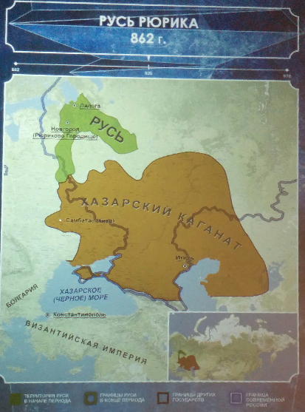
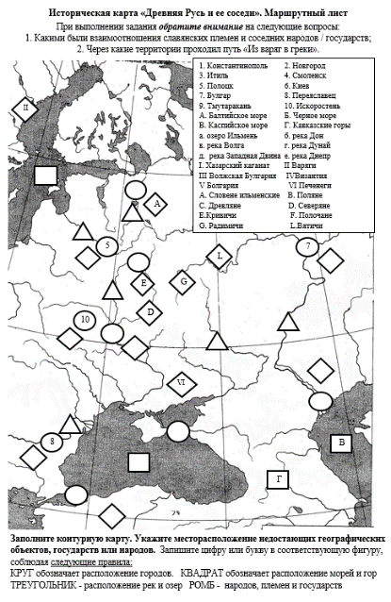
Работаем с ресурсами парка «РОССИЯ – МОЯ ИСТОРИЯ»
Алгоритм работы:
1. Изучите экспозицию в целом – сориентируйтесь в пространстве павильона
2. Определите те стенды, в которых содержится или может содержаться нужная информация
3. Организуйте свою работу – используйте не только свободные стенды, сотрудничайте: информация может быть полезна для разных заданий
4. Не ограничивайтесь только условиями задания – изучите контекст описываемого события / объекта

Slide 7
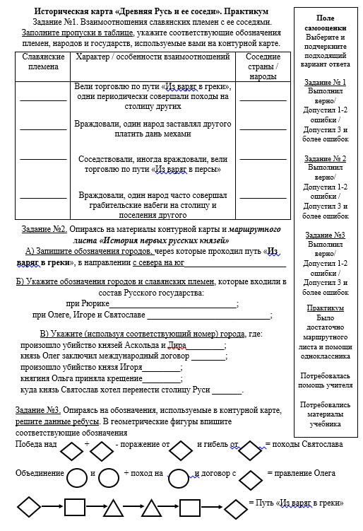
Работаем с полученной информацией
Алгоритм работы:
Работаем в парах:
«Историческая карта» + «История первых русских князей»
2. Пользуясь материалами карты и маршрутного листа, выполните задания «Практикума»
3. Обратитесь за помощью к товарищу по паре – в «Практикуме» есть задания, которые вы сможете выполнить только вместе
4. В случае затруднений вы можете воспользоваться материалами учебника

Slide 8
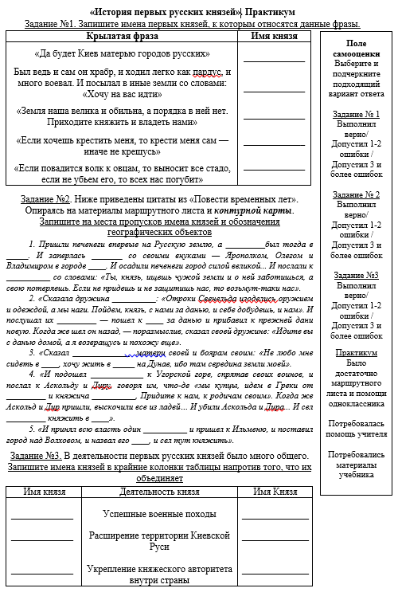
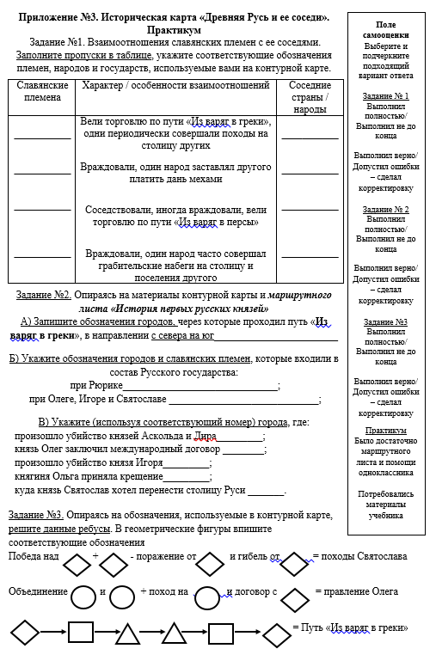
Оценим эффективность нашей работы
Алгоритм :
Обратитесь к полю самооценки на странице вашего «Практикума», чтобы оценить успешность своей работы
2. Для каждого задания подчеркните одно из двух суждений: «Выполнил полностью/ Выполнил не до конца»
3. Для Практикума в целом подчеркните суждение, указывающее каким образом вы выполняли задания
3.
4. Внимание! Суждения «Выполнил верно»/ «Допустил ошибки – сделал корректировку» подчеркнете только в ходе выполнения домашнего задания!

Slide 9
Вернемся к цели урока: какие факторы способствовали становлению Древнерусского государства?
 | География/ отношения с соседями | Политика первых русских князей | Вывод: какие из факторов оказались решающими?
Что способствовало становлению государства? | Работа в группе («Историческая карта») …………………….. | Работа в группе («История первых князей») …………………… | Работа в паре («Историческая карта» + «История первых князей»)
Что мешало / могло помешать становлению государства? | Работа в группе («Историческая карта») …………………….. | Работа в группе («История первых князей») ……………………… | Работа в паре («Историческая карта» + «История первых князей»)

Slide 10
Подведем итоги: какие факторы способствовали становлению Древнерусского государства?
 | География/ отношения с соседями | Политика первых русских князей | Вывод: какие факторы оказались решающими?
Что способствовало становлению государства? | Торговые пути («Путь из варяг в греки»), необходимость обороны от врагов, контакты с более развитыми странами (Византия) | Укрепление власти и статуса киевского князя, присоединение новых земель, наведение законности и порядка | Сформулируйте свою позицию. Объясните и аргументируйте свой выбор.
Что мешало / могло помешать становлению государства? | Большая территория/ареал проживания, зависимость от соседних государств (Хазарии) | Неудачные военные походы, конфликты с подвластными племенами

